Slide 1
Xử Lý Ngôn Ngữ Tự Nhiên
BÁO CÁO ĐỒ ÁN CUỐI KỲ
CS221.N21 |
NHÓM
Nguyễn Huỳnh Vương Quốc - | 20521813
Lê Tuấn Cường - | 20520146

Slide 2




Phân tích hình thái
Giới thiệu bài toán
Bài toán ứng dụng: Phân loại cảm xúc
Thực nghiệm

Slide 3
Giới thiệu bài toán

Slide 4
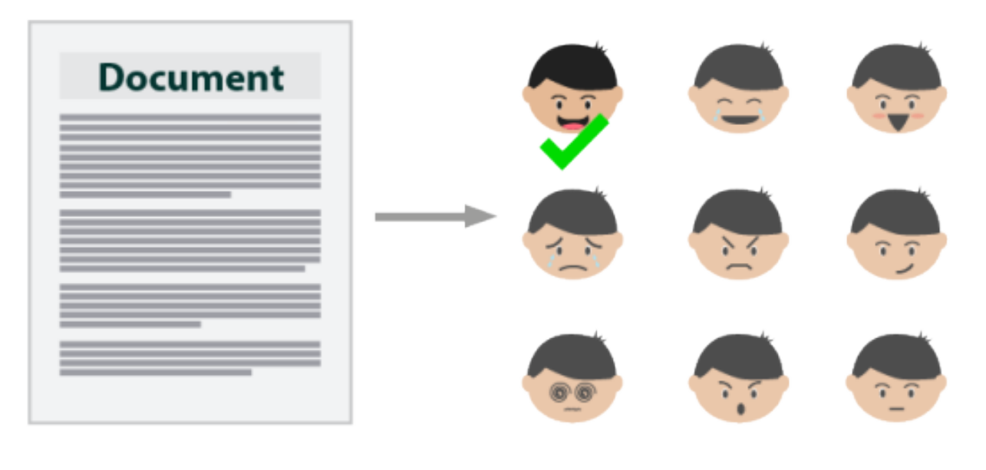
Giới thiệu bài toán
Làm thế nào mà máy có thể hiểu đó là ý kiến chủ quan hay thiên về cảm xúc
bản thân?
Làm thế nào để máy phân rõ 3 loại cảm xúc: tích cực (positive) tiêu cực (negative) và trung tính (neutral)?
Làm thế nào để máy có thể giải quyết các cảm xúc chủ quan?
Làm thế nào để máy tính điểm cho một quan điểm, ý kiến?
Làm thế nào để máy biết được cường độ của cảm xúc?
Làm thế nào để biết sự khác nhau giữa fact (sự thật) và opinion (ý kiến viết ra)? Nhiều khi bề ngoài gồm những cụm từ khen nhưng thật sự lại đang xỏ xiên.

Slide 5
Ứng dụng của bài toán phân tích cảm xúc
Phân tích cảm xúc (Sentiment Analysis) là nhằm phát hiện ra thái độ mang tính lâu dài, màu sắc tình cảm, khuynh hướng niềm tin vào các đối tượng hay người nào đó.
Các vấn đề xung quanh đến việc phân tích cảm xúc, việc phân tích cảm xúc trong văn bản được ứng dụng trong hàng loạt các vấn đề như:
+ Quản trị thương hiệu doanh nghiệp.
+ Thương hiệu sản phẩm.
+ Quản trị quan hệ khách hang.
+ Khảo sát ý kiến xã hội học.
+ Phân tích trạng thái tâm lý con người.

Slide 6
Phân tích hình thái

Slide 7
Ngữ liệu
Ngữ liệu sử dụng tìm được từ trang: https://momo.vn/cinema
Là những câu bình luận thu được từ nhiều bộ phim khác nhau hiện đang công chiếu tại Việt Nam.
Bao gồm 100 câu được gán nhãn 1 trong 3 nhãn tương ứng với từng 3 sắc thái:
+ Tích cực (gồm 45 nhãn)
+ Tiêu cực (gồm 44 nhãn)
+ Trung tính (gồm 11 nhãn)

Slide 8
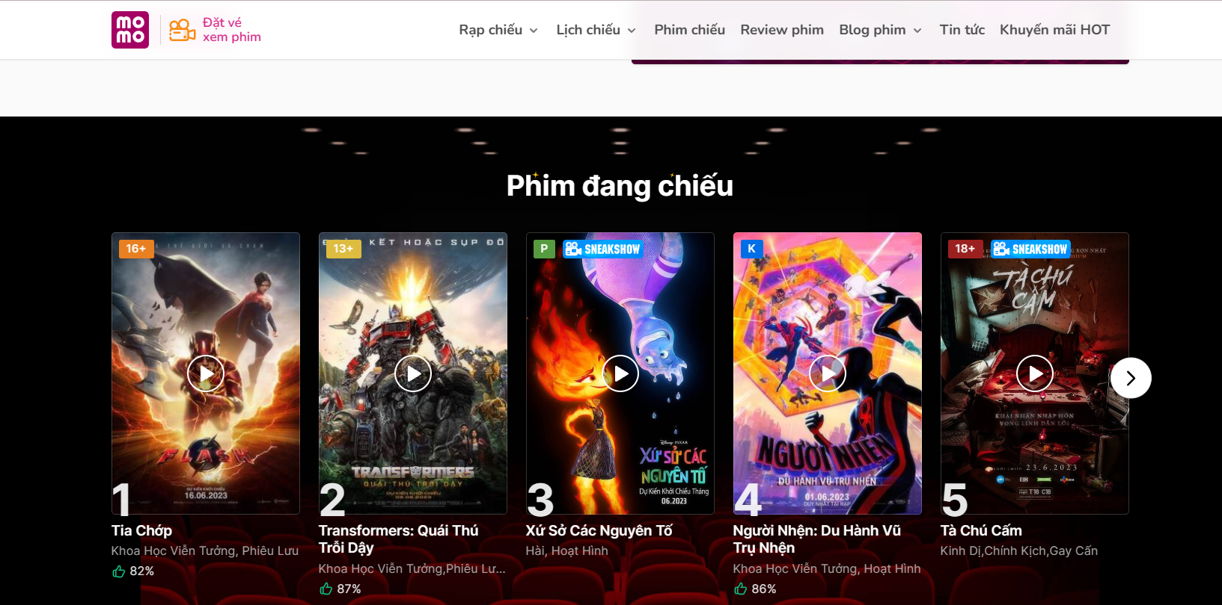
Ngữ liệu

Slide 9
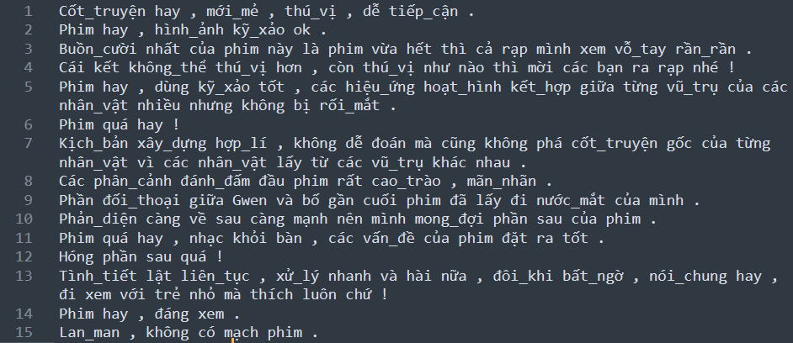
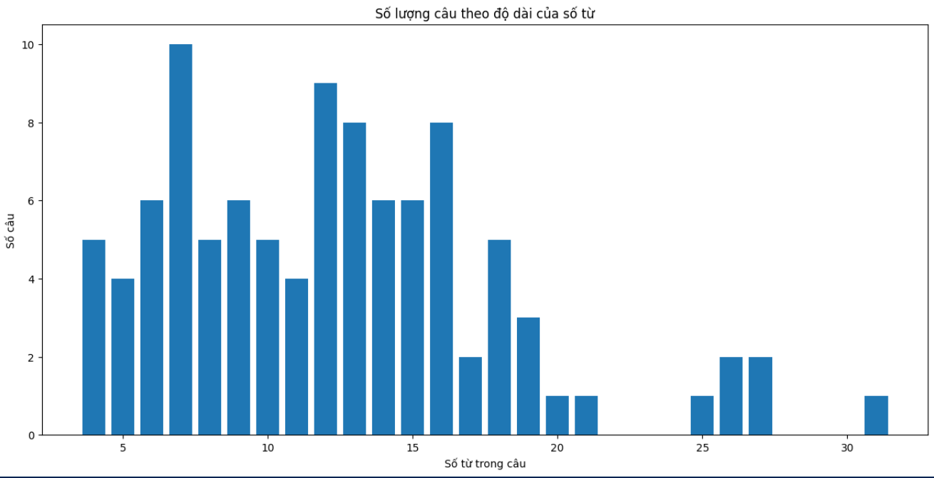
Tách từ - Thủ công
- Dựa trên từ điển Tiếng Việt VLSP của Giáo sư Hồ Bảo Tú: https://vlsp.hpda.vn/
- Quy định :
Giữa các từ đơn hoặc từ ghép hoặc giữa từ đơn và từ ghép, cách nhau bởi dấu cách (‘ ’).
Giữa các tiếng của từ ghép ngăn cách với nhau với dấu gạch chân (‘_’).
Các dấu câu cũng xem như là một từ đơn nên ngăn cách trước sau bởi dấu cách (‘ ’).
Số từ trung bình: 12.31
Câu ít từ nhất: 4 từ
Câu nhiều từ nhất: 31 từ
Nhận xét:

Slide 10
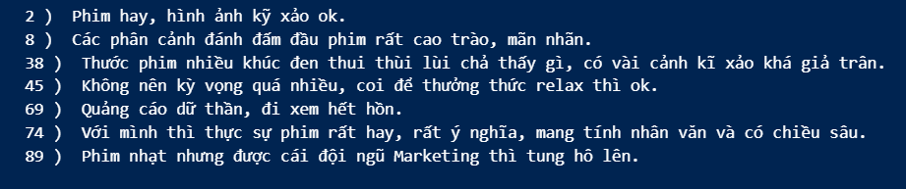
Tách từ - Thủ công
Khó khăn:
1) Các từ có ý nghĩa nhưng lại không có trong từ điển VLSP:
+ Từ 'phân cảnh' câu 8
+ Từ 'đen thui thùi lùi' câu 38
2) Các từ là từ mới hoặc từ vựng vùng miền:
+ Từ 'giả trân' câu 38
+Từ 'dữ thần' câu 69
+Từ 'tuyệt cú mèo' câu 74.
3) Các từ là từ tiếng Anh vay mượn:
+ Từ 'ok' câu 2.
+ Từ 'relax' câu 45
+ Từ 'Marketing' câu 89

Slide 11
Tách từ - Maximum Matching
Phương pháp khớp tối đa (Maximum Matching) hay còn gọi là Left-Right Maximum (LRMM). Theo phương pháp này, ta sẽ duyệt một ngữ hoặc câu từ trái sang phải và chọn từ có nhiều âm tiết nhất có mặt trong từ điển, rồi cứ thế tiếp tục cho từ kế tiếp cho đến hết câu
B1: Dùng một từ điển D chứa toàn bộ từ trong ngôn ngữ đang xét.
B2: Chọn từ có độ dài lớn nhất trong câu cần tách theo thứ tự từ trái qua phải.
B3: Nếu từ đó xuất hiện trong từ điển thì chọn, ngược lại giảm độ dài từ và kiểm tra lại.
B4: Tiếp tục thực hiện việc chọn từ kế tiếp.

Slide 12
Tách từ - Maximum Matching
Nguồn từ điển (74 nghìn từ): https://github.com/vntk/dictionary
Chia nhỏ từ điển sẽ giúp tăng tốc độ.
Do từ tiếng Việt thường xuất hiện có độ dài cao nhất là  lấy từ điển 4 từ trở xuống.
Có thể bỏ từ điển 1 từ, do nếu từ không thuộc D-4, D-3, D-2 thì chắc chắc sẽ là từ 1 âm tiết.
Hàm chia từ điển thành các từ điển nhỏ hơn
def split_grams(dictionary):
quar_grams = [] # khởi tạo danh sách word-4
tri_grams = [] # khởi tạo danh sách word-3
bi_grams = [] # khởi tạo danh sách word-2
single_gram = [] # khởi tạo danh sách word-1
for word in dictionary:
tokens = re.findall('\s', word)
if len(tokens) == 0: # 0 dấu cách: word-1
single_gram.append(word)
elif len(tokens) == 1: # 1 dấu cách: word-2
bi_grams.append(word)
elif len(tokens) == 2: # 2 dấu cách: word-3
tri_grams.append(word)
elif len(tokens) == 3: # 3 dấu cách: word-4
quar_grams.append(word)
return (single_gram, bi_grams, tri_grams, quar_grams)

Slide 13
Tách từ - Maximum Matching
Thực hiện vòng lặp sau cho đến khi index > độ dài mảng các âm tiết:
+Nếu length_words == 4:
Xét các từ từ vị trí hiện tại (index) đến (index+4) có nằm trong từ điển 4
Đúng: thêm từ vào mảng,
cập nhật index = index + 4
Sai: giảm length_words đi 1 đơn vị
+Nếu length_words == 3:
Xét các từ từ vị trí hiện tại (index) đến (index+3) có nằm trong từ điển 3
Đúng: thêm từ vào mảng,
cập nhật index = index + 3,
length_words = 4
Sai: giảm length_words đi 1 đơn vị
+Nếu length_words == 2:
Xét các từ từ vị trí hiện tại (index) đến (index+2) có nằm trong từ điển 2
Đúng: thêm từ vào mảng,
cập nhật index = index + 2,
length_words = 4
Sai: giảm length_words đi 1 đơn vị
+Cập nhật từ đơn vào mảng nếu không thoả các điều trên và cập nhật index = index + 1, length_words = 4
- Thuật toán được bắt đầu bằng việc phân tách câu thành các âm tiết và tách từ điển split_grams().
- Khởi tạo index = 0 bắt đầu vị trí thực hiện thuật toán.
- Khởi tạo độ dài chuỗi từ ban đầu length_words là 4.

Slide 14
Tách từ - Maximum Matching
Thuật toán maximum matching:
def maximum_matching(sentence, dictionary):
syl = syllablize(sentence) #tách câu thành các từ riêng lẻ
n_words = len(syl)
single_gram, bi_grams, tri_grams, quar_grams = split_grams(dictionary)
index = 0 # khởi tạo index = 0
length_words = 4 # khởi tạo độ dài của word = 4
word_lst = [] #khởi tạo danh sách rỗng chứa kết quả
while (index < n_words):
if length_words == 4: # kiểm tra chiều dài của word là 4 âm tiết.
word = ' '.join(syl[index : index + 4])
if word.lower() in quar_grams:
# thêm vào danh sách kết quả nếu nằm trong từ-điển-4
word_lst.append('_'.join(syl[index : index + 4]))
index += 4 # cập nhật index mới
else:
length_words -= 1 # giảm chiều dài từ đi 1 nếu không có trong từ-điển-4
elif length_words == 3: # tương tự kiểm tra cho word-3
word = ' '.join(syl[index : index + 3])
if word.lower() in tri_grams:
# thêm vào danh sách kết quả nếu nằm trong từ-điển-3
word_lst.append('_'.join(syl[index : index + 3]))
index += 3 # cập nhật index mới
length_words = 4 # khởi tạo lại giá trị độ dài word = 4
else:
length_words -= 1 # giảm chiều dài từ đi 1 nếu không có trong từ-điển-3
elif length_words == 2: # tương tự kiểm tra cho word-2
word = ' '.join(syl[index : index + 2])
if word.lower() in bi_grams:
# thêm vào danh sách kết quả nếu nằm trong từ-điển-2
word_lst.append('_'.join(syl[index : index + 2]))
index += 2 # cập nhật index mới
length_words = 4 # khởi tạo lại giá trị độ dài word = 4
else:
length_words -= 1 # giảm chiều dài từ đi 1 nếu không có trong từ-điển-2
else:# còn lại là các word-1 ,các số hoặc các dấu
word_lst.append(syl[index]) # thêm phần tử đó vào danh sách kết quả
index += 1 # cập nhật index mới
length_words = 4 # khởi tạo lại giá trị độ dài word = 4
return ' '.join(word_lst)
elif len(tokens) == 1: # 1 dấu cách: word-2
bi_grams.append(word)
elif len(tokens) == 2: # 2 dấu cách: word-3
tri_grams.append(word)
elif len(tokens) == 3: # 3 dấu cách: word-4
quar_grams.append(word)
return (single_gram, bi_grams, tri_grams, quar_grams)

Slide 15

Tách từ - Thư viện underthesea
Thư viện Underthesea là một bộ công cụ NLP tiếng Việt. Cung cấp một attribute giúp tách từ tiếng Việt là .word_tokenize().
Link github: https://github.com/undertheseanlp/underthesea
underthesea.word_tokenize() sử dụng Trường xác xuất có điều kiện (CRF) cho thuật toán tách từ.
Kết quả có dạng danh sách các từ :
[‘Cảnh’, ‘phim’, ‘đẹp’, ‘,’ ‘nội dung’, ‘lôi cuốn’, ‘người’, ‘xem’, ‘.’]
‘Cảnh phim đẹp , nội_dung lôi_cuốn người xem .’

Slide 16
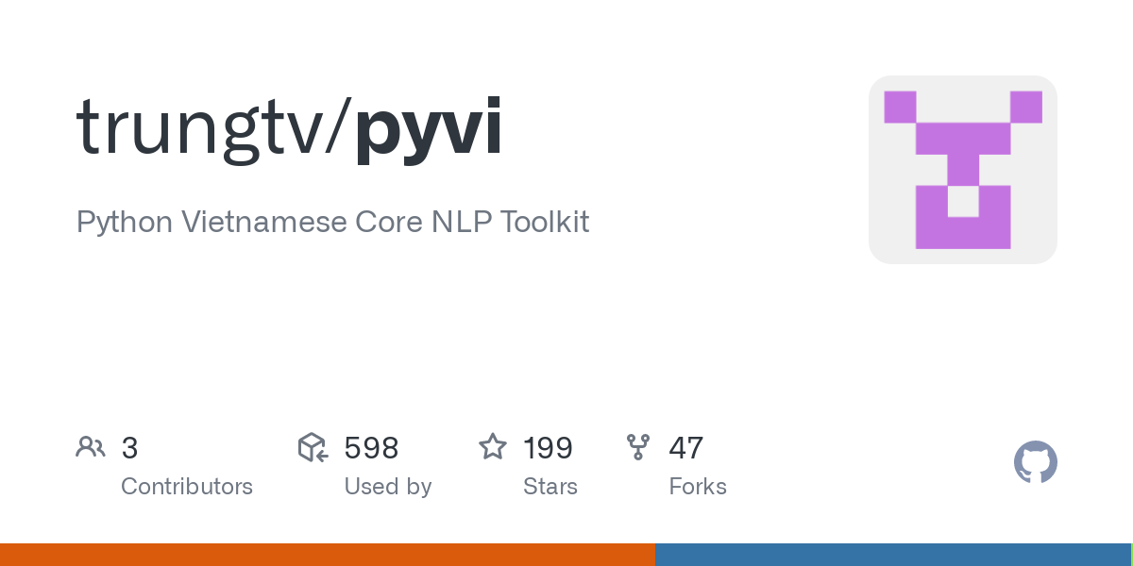
Tách từ - Thư viện pyvi
Pyvi là một thư viện xử lý ngôn ngữ tự nhiên tiếng Việt của tác giả Trần Việt Trung
Link github: https://github.com/trungtv/pyvi
Pyvi cũng sử dụng Trường xác xuất có điều kiện (CRFs) để huấn luyện mô hình
Kết quả cho ra đúng định dạng cần:
➔ ‘Cảnh phim đẹp , nội_dung lôi_cuốn người xem .’

Slide 17
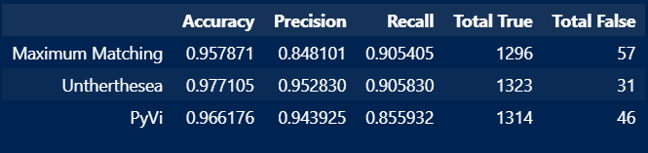
Tách từ - Đánh giá
Nhận xét:
- Underthesea với phương thức Conditional Random Field (CRF) cho kết quả tốt.
- pyvi tuy cũng sử dụng Conditional Random Field (CRF) nhưng kết quả không tốt bằng underthesea.
- Thuật toán Maximum matching cho kết quả thấp nhất.

Slide 18
Tách từ - Đánh giá
 | Ưu điểm | Nhược điểm
Maximum Matching | - Không cần phải huấn luyện mô hình, chỉ cần có một bộ từ điển đầy đủ và cập nhật. - Độ phức tạp tính toán thấp hơn | - Không thể xử lý được các trường hợp ngoại lệ, ví dụ như các từ mới, các từ viết tắt, hay các từ ghép. Gặp khó khăn khi xử lý các ngôn ngữ có cấu trúc phức tạp hơn so với tiếng Việt, ví dụ như tiếng Anh, tiếng Trung, hay tiếng Nhật.
Thư viện underthesea | - Cả 2 thuật toán đều dựa trên mô hình xác suất có điều kiện, để tách từ. Thuật toán CRF có thể học được các mối quan hệ giữa các đặc trưng của dữ liệu và các nhãn, cũng như giữa các nhãn liền kề trong chuỗi nên sẽ cho kết quả tốt hơn. - CRF còn có thể áp dụng cho nhiều ngôn ngữ khác như tiếng Anh, tiếng Trung, tiếng Nhật | - Cần phải có một bộ dữ liệu đã được gắn nhãn sẵn để huấn luyện mô hình, cũng như phải xây dựng và lựa chọn các đặc trưng phù hợp cho bài toán. - Thuật toán CRF có độ phức tạp tính toán cao hơn
Thư viện pyvi

Slide 19
Bài toán ứng dụng: Phân loại cảm xúc

Slide 20
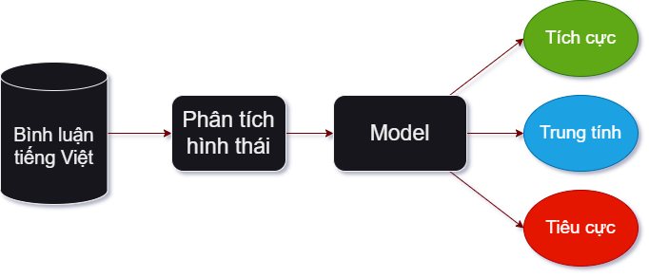
Phát biểu bài toán
Bài toán phân tích cảm xúc thuộc dạng bài toán phân tích ngữ nghĩa văn bản. Vì vậy, ta cần phải xây dựng một mô hình để hiểu được ý nghĩa của câu văn, đoạn văn để quyết định xem câu văn đó hoặc đoạn văn đó mang màu sắc cảm xúc chủ đạo nào.
Theo góc nhìn của máy học (Machine Learning) thì phân tích cảm xúc là bài toán phân lớp cảm xúc dựa trên văn bản ngôn ngữ tự nhiên:
Đầu vào của bài toán là một câu hay một đoạn văn bản
Đầu ra là các giá trị xác suất (điểm số) của N lớp cảm xúc mà ta cần xác định.

Slide 21
Mô tả ngữ liệu của bài toán
Tập dữ liệu UIT-VSMEC (Vietnamese Social Media Emotion Corpus) được xây dựng vào năm 2019. Gồm 6927 câu bình luận tiếng Việt được thu thập và gán nhãn với 6 nhãn chính:
Sadness
Fear
Anger
Disgust
Enjoyment
Surprise
Other

Slide 22
Phân tích thăm dò dữ liệu
Bộ dữ liệu được chia làm 3 tập (không có giá trị NULL):
Train: 5548 dòng.
Validation: 686 dòng.
Test: 693 dòng.

Slide 23
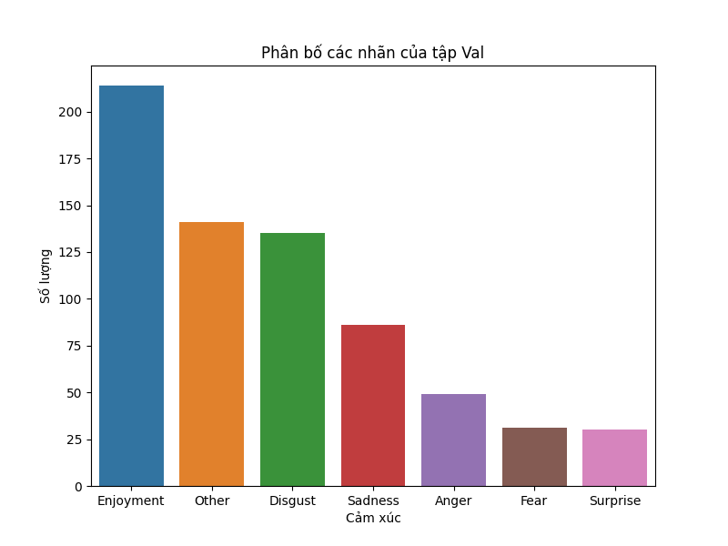
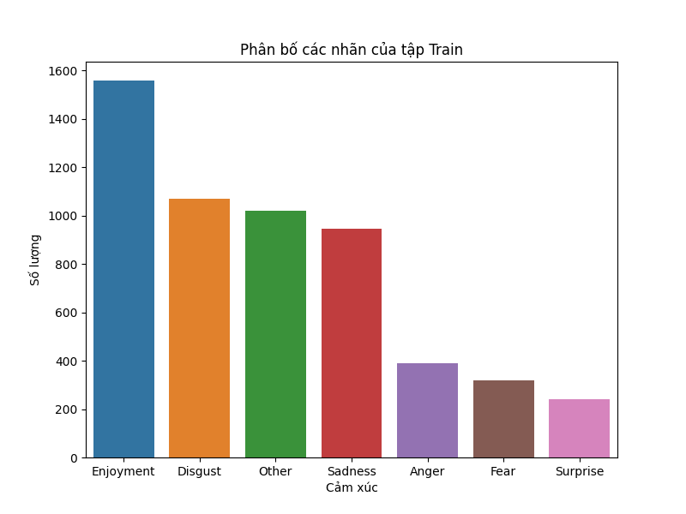
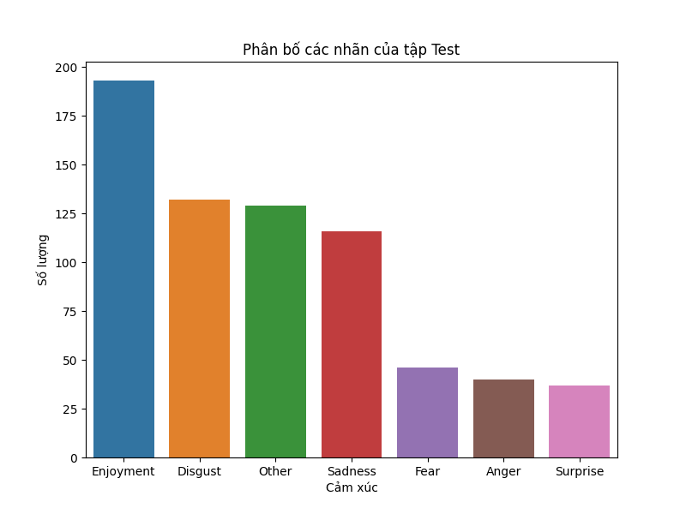
Phân tích thăm dò dữ liệu

Slide 24
Tiền xử lý dữ liệu
Các bước tiền xử lý dữ liệu văn bản như sau:
Đưa tất cả các bình luận về dạng chữ thường, không in hoa (lower case).
Xóa tất cả các ký tự đặc biệt như %, $, #, @… (các ký tự này có thể có ảnh hưởng đến mô hình tuy nhiên để đơn giản hóa cho việc xử lý thì nhóm sẽ bỏ những ký tự này đi).
Xóa tất cả các khoảng trắng thừa.
Tách từ (tokenization).
Sentence | Cleaned sentence
ko phải con mình , mà xem còn thấy đau như vậy huống gì người trong cuộc . thật là phẫn nộ mà . cơ quan chức năng làm việc quá chậm trễ , đến giờ mà vẫn chưa tìm ra người chịu trách nhiệm .😠😠😠 | ko phải con mình mà xem còn thấy đau như vậy huống gì người trong cuộc thật là phẫn nộ mà cơ quan chức năng làm việc quá chậm trễ đến giờ mà vẫn chưa tìm ra người chịu trách nhiệm
uớc gì sau này về già vẫn có thể như cụ này :)) | uớc gì sau này về già vẫn có thể như cụ này

Slide 25
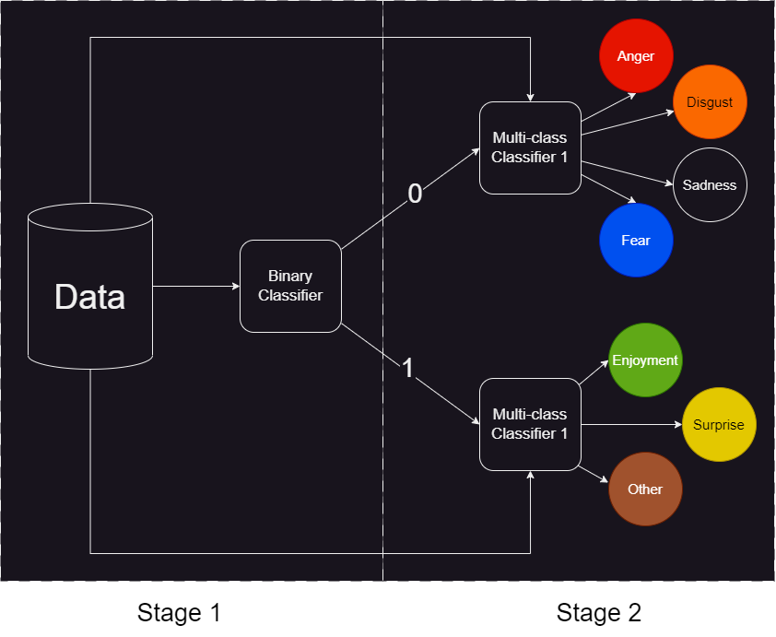
Phương pháp giải quyết bài toán
Phương pháp xử lý dữ liệu không cần bằng
Gồm 2 giai đoạn:
Giai đoạn 1: Phân lớp nhị phân các câu bình luận để trả lời cho câu hỏi liệu bình luận đó là bình luận thuộc dạng tiêu cực, có tính chất tiêu cực hay bình luận đó thuộc dạng tích cực, không rõ bản chất.
Giai đoạn 2: Giai đoạn này gồm có hai mô hình học máy. Mô hình đầu tiên dùng để trả lời câu hỏi bình luận này tiêu cực ở mức nào nếu kết quả trả về của giai đoạn 1 là tiêu cực. Mặc khác, mô hình thứ hai dùng để trả lời câu hỏi bình luận này tích cực ở mức nào nếu kết quả trả về của giai đoạn 1 là tích cực.

Slide 26
Phương pháp giải quyết bài toán

Slide 27
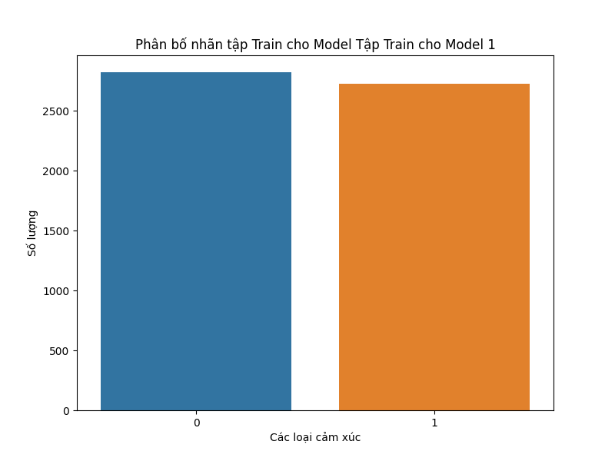
Phương pháp giải quyết bài toán
Phương pháp xử lý dữ liệu không cần bằng

Slide 28
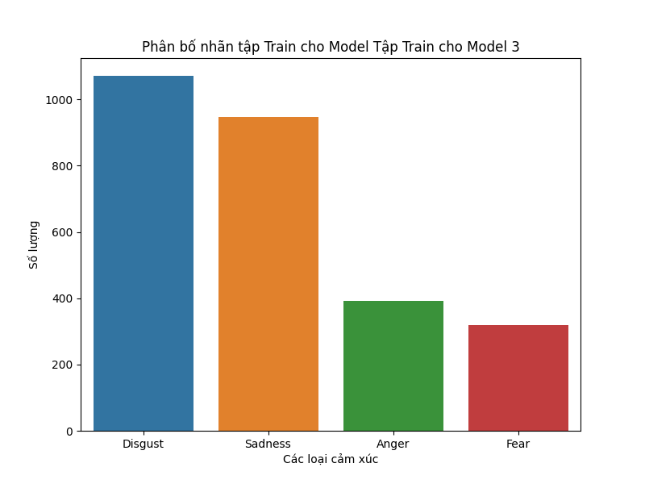
Phương pháp giải quyết bài toán
Phương pháp xử lý dữ liệu không cần bằng

Slide 29
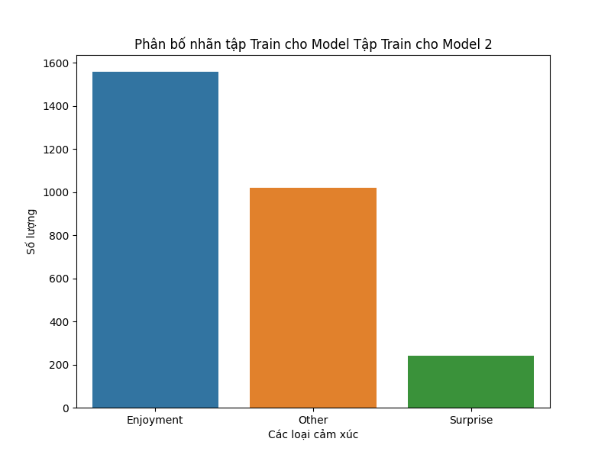
Phương pháp giải quyết bài toán
Phương pháp xử lý dữ liệu không cần bằng

Slide 30
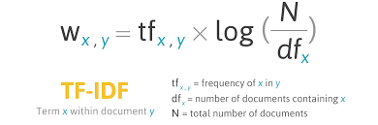
Phương pháp giải quyết bài toán
TF-IDF
- TF-IDF (Term Frequency-Inverse Document Frequency) là một phương pháp tính toán trọng số cho các từ trong một văn bản dựa trên tần suất xuất hiện của từ đó trong văn bản và trong toàn bộ tập dữ liệu.
- TF-IDF được sử dụng rộng rãi trong xử lý ngôn ngữ tự nhiên và trích xuất thông tin văn bản.
Term Frequency (TF): Đây là đo lường tần suất xuất hiện của từ trong văn bản. Giá trị TF cao cho biết từ đó xuất hiện nhiều trong văn bản.
Inverse Document Frequency (IDF): Đây là đo lường độ quan trọng của từ đó trong toàn bộ tập dữ liệu. Giá trị IDF cao cho biết từ đó xuất hiện ít trong các văn bản khác.

Slide 31
Phương pháp giải quyết bài toán
Các mô hình học máy và học sâu sử dụng
Logistic Regression.
Support Vector Machine.
Decision Tree.
Random Forest.
K Nearest Neighbor.
Naïve Bayes.
MLP (Multi-layer Perceptron).
Long short-term Memory (LSTM).

Slide 32
Thực nghiệm

Slide 33
Cài đặt thực nghiệm
Ở các mô hình học máy cơ bản, chúng em sẽ huấn luyện bằng thư viện sklearn. Ngoài ra, các mô hình học sâu như MLP, ta sẽ dùng 2 lớp Fully Connected và 1 lớp Dropout. Thiết này tương tự với mô hình LSTM. Hai mô hình phân lớp ở giai đoạn 2 sẽ sử dụng hàm kích hoạt (activation) là softmax để phân lớp đa lớp.

Slide 34
Đánh giá kết quả và so sánh
Mô hình | Accuracy
Logistic Regression | 0.76
SVM | 0.75
Decision Tree | 0.62
Random Forest | 0.72
kNN | 0.69
Naïve Bayes | 0.73
MLP | 0.69
LSTM | 0.51
Mô hình | Accuracy
Logistic Regression | 0.66
SVM | 0.67
Decision Tree | 0.58
Random Forest | 0.64
kNN | 0.66
Naïve Bayes | 0.64
MLP | 0.70
LSTM | 0.54
Mô hình | Accuracy
Logistic Regression | 0.66
SVM | 0.68
Decision Tree | 0.56
Random Forest | 0.65
kNN | 0.65
Naïve Bayes | 0.62
MLP | 0.63
LSTM | 0.40
Kết quả mô hình phân lớp nhị phân
(giai đoạn 1)
Kết quả mô hình phân lớp tích cực
(giai đoạn 2)
Kết quả mô hình phân lớp tiêu cực
(giai đoạn 2)

Slide 35
Đánh giá kết quả và so sánh
Models 1 (phân lớp nhị phân): SVM và Logistic Regression.
Models 2 (phân lớp tích cực): MLP và SVM.
Models 3 (phân lớp tiêu cực): SVM và Logistic Regression

Slide 36
Đánh giá kết quả và so sánh
Pipeline | Accuracy
SVM + MLP + SVM | 0.52
SVM + MLP + Logistic Regression | 0.51
SVM + SVM + SVM | 0.51
SVM + SVM + Logistic Regression | 0.50
Logistic Regression + MLP + SVM | 0.53
Logistic Regression + MLP + Logistic Regression | 0.52
Logistic Regression + SVM + SVM | 0.52
Logistic Regression + SVM + Logistic Regression | 0.51
Kết quả tổng thể của cả pipeline

Slide 37
Đánh giá kết quả và so sánh
Các mô hình baseline:
Mô hình | Accuracy
Logistic Regression | 0.50
SVM | 0.50
Decision Tree | 0.38
Random Forest | 0.49
kNN | 0.48
Naïve Bayes | 0.46
MLP | 0.49
LSTM | 0.28

Slide 38
Đánh giá kết quả và so sánh với các mô hình baseline
Pipeline | Accuracy
SVM + MLP + SVM | 0.52
SVM + MLP + Logistic Regression | 0.51
SVM + SVM + SVM | 0.51
SVM + SVM + Logistic Regression | 0.50
Logistic Regression + MLP + SVM | 0.53
Logistic Regression + MLP + Logistic Regression | 0.52
Logistic Regression + SVM + SVM | 0.52
Logistic Regression + SVM + Logistic Regression | 0.51
Mô hình | Accuracy
Logistic Regression | 0.50
SVM | 0.50
Decision Tree | 0.38
Random Forest | 0.49
kNN | 0.48
Naïve Bayes | 0.46
MLP | 0.49
LSTM | 0.28
Kết quả tổng thể của cả pipeline
Kết quả của các mô hình baseline

Slide 39
Đánh giá kết quả và so sánh với các mô hình baseline
Pipeline | Accuracy
SVM + MLP + SVM | 0.52
SVM + MLP + Logistic Regression | 0.51
SVM + SVM + SVM | 0.51
SVM + SVM + Logistic Regression | 0.50
Logistic Regression + MLP + SVM | 0.53
Logistic Regression + MLP + Logistic Regression | 0.52
Logistic Regression + SVM + SVM | 0.52
Logistic Regression + SVM + Logistic Regression | 0.51
Mô hình | Accuracy
Logistic Regression | 0.50
SVM | 0.50
Decision Tree | 0.38
Random Forest | 0.49
kNN | 0.48
Naïve Bayes | 0.46
MLP | 0.49
LSTM | 0.28
Nhận xét :
Kết quả của pipeline xây dựng có đôi phần nhỉnh hơn các mô hình baseline đôi chút. Mặc dù kết quả này vẫn còn chưa tốt nhưng có lẽ một phần là do nhãn của bộ dữ liệu quá nhiều cũng gây khó khăn cho việc dự đoán.
Pipeline có kết quả cao nhất là Logistic Regression + MLP + SVM với độ chính xác 53%.
Mô hình LSTM thật sự không phù hợp với việc trích xuất đặc trưng bằng TF-IDF.
Kết quả tổng thể của cả pipeline
Kết quả của các mô hình baseline

Slide 40
Nhận xét kết quả
Nhận xét :
Kết quả của pipeline xây dựng có đôi phần nhỉnh hơn các mô hình baseline đôi chút. Mặc dù kết quả này vẫn còn chưa tốt nhưng có lẽ một phần là do nhãn của bộ dữ liệu quá nhiều cũng gây khó khăn cho việc dự đoán.
Pipeline có kết quả cao nhất là Logistic Regression + MLP + SVM với độ chính xác 53%.
Mô hình LSTM thật sự không phù hợp với việc trích xuất đặc trưng bằng TF-IDF.

Slide 41
Kết luận
Trong đồ án này, chúng em đã xây dựng được pipeline sử dụng 2 giai đoạn khác nhau để dự đoán cảm xúc theo 6 nhãn khác nhau. Kết quả cao nhất đạt 53%.

Slide 42
Thank You 2

